Slide 1
openEuler 安全公告变更申请
新增热补丁交付件

Slide 2
变更背景：新增热补丁交付件
免制作
复位不丢
补丁混管
实时检测
零中断
新增热补丁支持
补丁
提交
补丁构建
单元测试
CVE原数据生成
补丁发布
补丁流水线
补丁服务
补丁管理平台
补丁确认
补丁修复
缺陷通知
CVE巡检
Linux1
欧拉
Linux1
Linux2
欧拉
物理机
虚拟机
iSula容器
Aops-apollo
syscare
kpatch
nvwa

Slide 3
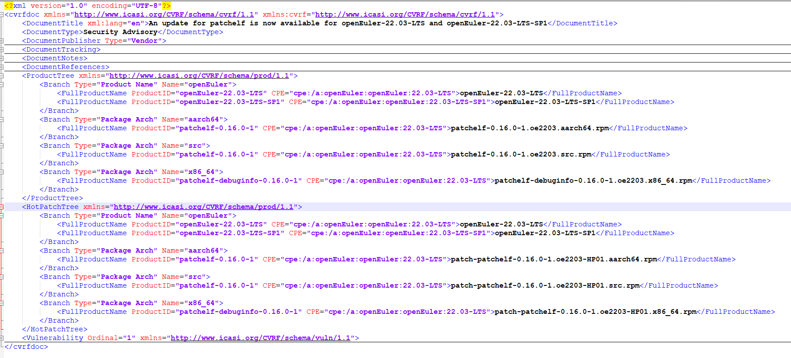
变更点：https://repo.openeuler.org/security/data/cvrf/
新增HotPatchTree

Slide 4
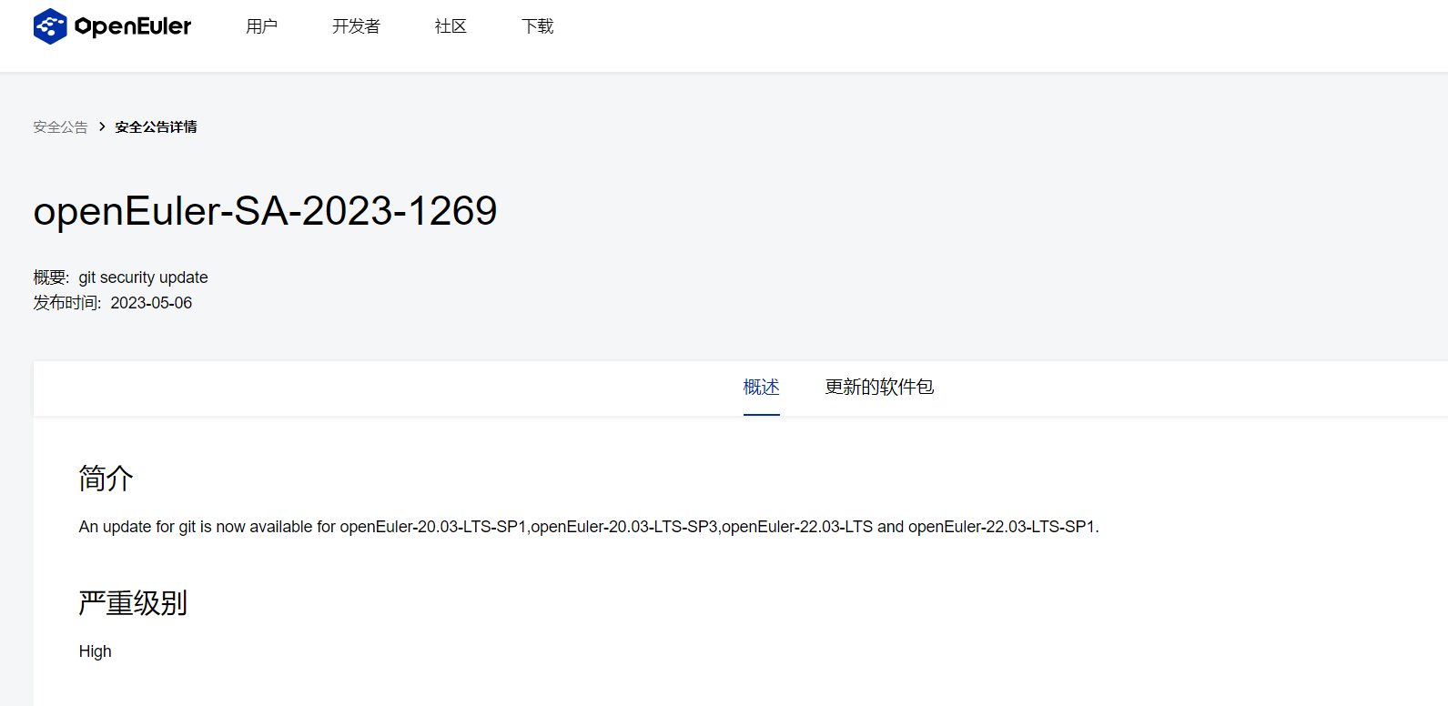
变更点：前台
热补丁包

Slide 5
变更点：新增热补丁发布页面
热补丁中心

